Slide 1
빛은 동방으로부터
오아시스는 어디에?

Slide 2
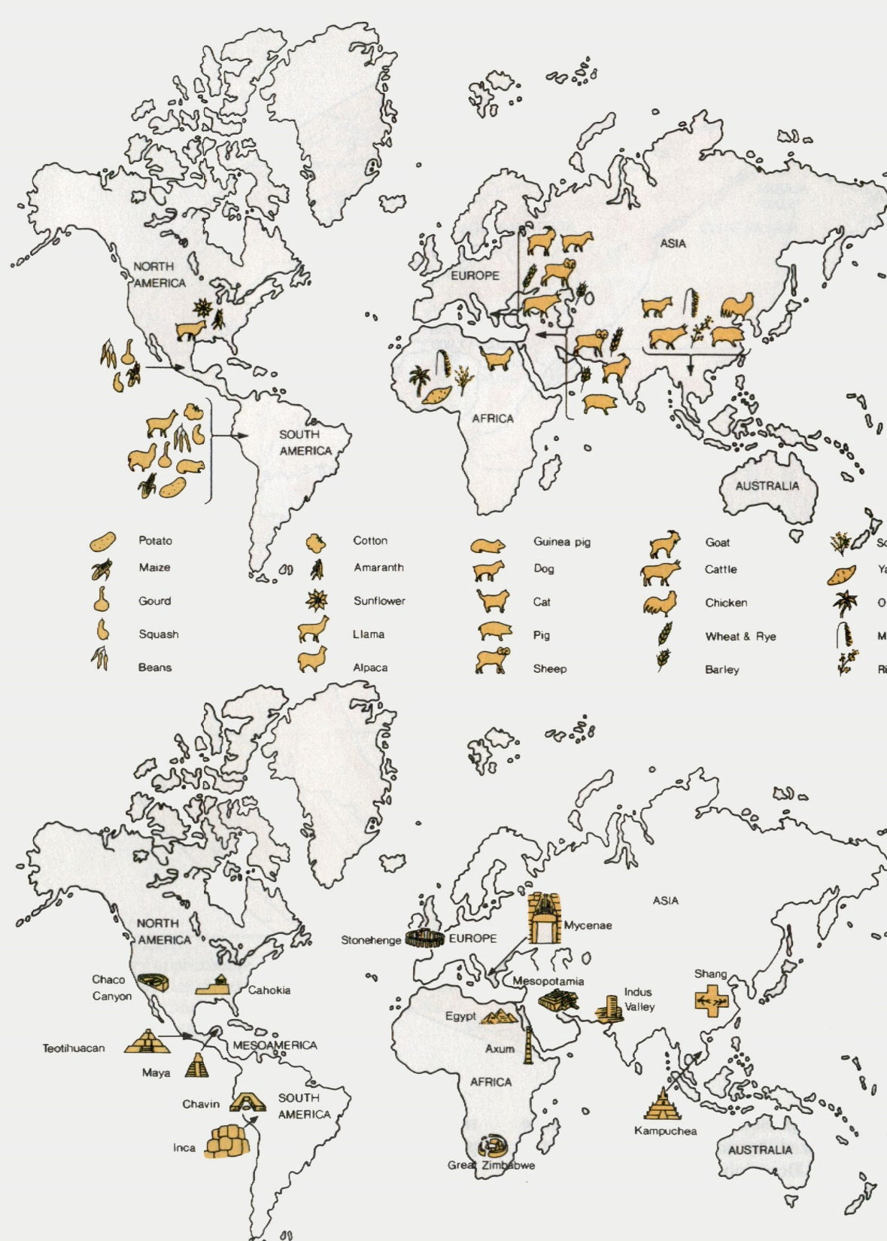
빛은 동방으로부터

Slide 3
빙하시대명
빙하시대(플라이스토세 또는 홍적세)
신생대 동안 지구의 기후는 점차적으로 냉각되어 제4기로 오면서 중생대이후 지구온도가 가장 낮았던 것으로 관측됨
특히 21,000년 전에 최대의 빙하기가 나타났는데 이 시기는 전지구 평균 해수온도가 약 5℃ 정도하강했으며 수문순환도 약화되어 대체로 건조한 기후였다.
북반구에서는 약 14,000년 전까지 그리고 남반구에서는 약 18,000년 전까지 빙하기가 지속되다가 간빙기로 급격한 전환이 이루어짐

Slide 4
빙하시대 이후의 기후 변화
빙하시대 이후 홀로세의 기후 변화
북반구에서는 북아메리카의 대륙빙하 소멸로 인한 담수유입의 증가로 북대서양 심층수의 생성이 일시적으로 중단되어 또 한번의 혹한기가 약 11,000년 전에 도래함
이후 홀로세 초기와 중기(10,000-6,000년 전)에 지구공전궤도의 변동에 따른 태양에너지의 증가로 기후가 점차 온난해졌는데, 지역에 따라 현재보다 1-4℃ 정도 온도가 높았던 것으로 관측됨
이후 기후는 서서히 냉각되어 산업혁명 이전까지 신빙하기가 지속되었으며, 특히 소빙하기(AD 1100-1800년)에는 주로 북반구에서 극심한 냉각화가 진행되었음
산업혁명 이후 온실가스의 증가와 더불어 급격한 온도상승이 지속되고 있는데, 최근의 온도상승률은 적어도 지난 10,000년 동안은 유래가 없었던 현상임. 김성중(한국해양연구원)

Slide 5
빙하시대
빙하시대의 기후 변동
최근 과학자들은 빙하시대의 기후변동이 처음에 상정했던 것보다 훨씬 더 복잡하였다는 사실을 알게 되었음.
170만년 전에 빙하기(플라이스토세)가 시작되면서부터 약 78만 년 전에 이르기까지 사이사이에 따뜻한 시기들을 개재하면서 대략 10차례의 추운 시기가 있던던 것으로 파악됨.
그리고 또 다른 8, 9차례의 추운 시기가 78만 년 전부터 1만년 전까지 지속함

Slide 6
기후의 순환
엘니뇨
열대 태평양의 온난화 현상
남아메리카 태평양 연안에서는 무역풍이 따뜻한 해면수를 서쪽으로 몰고 가면 이를 대체하기 위해 대양 깊은 곳의 찬 조류가 위로 올라오는데, 이 무역풍의 약화가 엘리뇨의 신호탄임
무역풍 약화로 따뜻한 열대수가 유입되면서 찬물 고기들은 줄어들거나 남쪽으로 향하며 자원의 양과 분포가 변하게 되며, 태평양과 안데스는 가뭄을 겪는 반면에 에콰도르와 페루의 해안은 폭우로 홍수가 발생한다.
인도에는 장마가 들고, 오스트레일리아와 아프라카에서는 가뭄이 발생하며, 캘리포니아와 멕시코의 연안에는 폭풍우가 덮친다.

Slide 7
빙하시대의 종말과 신석기혁명
빙하시대 종말기 해수면 변동에 따른 변화
수렵채집민들이 이용할 수 있는 해안 평지의 범위가 축소됨.
해수면 상승으로 생긴 새 서식지에서 이주성 물고기(소하성 물고기: 알을 낳기 위해 강을 거슬러 올라가는 연어 같은 물고기류) 및 철새들에게 훨씬 더 잘 접근할 수 있게 됨.
해변 및 강변에서 이러한 자원들을 이용하는 정주 집단 발달: 최초의 촌락들

Slide 8
빙하시대의 종말과 신석기혁명
인구압과 농경의 출현
해변 및 강변에서 이주성 물고기, 철새 등의 자원들을 이용하는 정주 촌락 발생.
정주에 따른 인구의 급격한 증가.
기왕에 선호하던 식량 자원에 대한 압박.
이전에는 부수적 식량이었던 곡류, 염소, 가젤에 대한 수요 증가.
작물재배와 가축사육을 토대로 한 농업경제 출현

Slide 9
고든 차일드의 오아시스 이론
오아시스 이론
차일드는 서남아시아지역에서 기후의 온난, 건조화가 진행되며 사막화가 진행되었고,
그 결과 인간, 동물, 식물이 몇몇 오아시스 및 강가로 모여 거주하게 되었으며,
새로운 식량 자원을 목색해야 하는 상황 하에서 인간은 근접한 거리에서 서식하게 된 동식물과 상호 공생관계를 유지하는 가원데 재배종화 및 가축화가 발생함.

Slide 10
브레이드 우드의 핵심지대 이론
핵심지대 이론
차일드 이론은 이후 브레이드 우드의 이론으로 대체됨.
브레이드 우드는 비옥한 초생달지대라고 명명한 타우루스, 자그로스 산맥의 구릉사면과 레반트지역과 같은 핵심지대에서 농경이 발생하였다고 주장함.
그는 농경으로의 전이는 야생종들의 자연서식처 내에서 일어났을 것이라고 주장.
야생식물의 생육과정과 생태에 대해 오랫동안 친숙해진 인간이 재배종화할 수 있는 충분한 지식이 습득하였을 때, 농경이라는 식량 생산 양식이 가지고 있는 우월성으로 인해 농경이 자생적으로 시작되었다고 보았다

Slide 11
브레이드 우드의 핵심지대 이론
핵심지대 이론
차일드 이론은 이후 브레이드 우드의 이론으로 대체됨.
브레이드 우드는 비옥한 초생달지대라고 명명한 타우루스, 자그로스 산맥의 구릉사면과 레반트지역과 같은 핵심지대에서 농경이 발생하였다고 주장함.
그는 농경으로의 전이는 야생종들의 자연서식처 내에서 일어났을 것이라고 주장.
야생식물의 생육과정과 생태에 대해 오랫동안 친숙해진 인간이 재배종화할 수 있는 충분한 지식이 습득하였을 때, 농경이라는 식량 생산 양식이 가지고 있는 우월성으로 인해 농경이 자생적으로 시작되었다고 보았다

Slide 12
비록한 초생달 지대의 초기 정주 촌락
핵심지대 이론
비옥한 초생달지대로 명명된 타우루스, 자그로스 산맥의 구릉사면과 레반트지역은 프랑스어와 이탈리아어의 ‘해가 뜬다’를 뜻하는 ‘lever’, ‘levare’에서 유래하며, 역사적으로 근동 아시아의 팔레스타인 부근을 가리키는 지리적 용어임.
동쪽으로는 자그로스산맥의 구릉 사면, 서쪽으로는 레반트 평원 그리고 북쪽으로는 타우루스 산맥과 그 너머의 구릉 사면들이 포함됨.
요르단, 이스라엘, 시리아 그리고 레바논 등에 걸친 레반트 지역에서 이루어진 고고학적 조사를 통해 순화(곡물의 재배종화, 동물의 가축화를 뜻함) 초기의 곡물 종들뿐만 아니라 그 과도기에 해당하는 종들도 확인됨.
레반트 지역에서는 농경개시 직전 시기에 해당하는 나투피안 문화기에 해당하는 유적 몇 개소를 포함하여 초기 농경시기에 들어섰으나 토기를 사용하기 전 단계에 속하며 방호벽을 갖춘 대규모 취락지인 예리코 유적과 챠탈휘욕 유적 등이 조사됨.

Slide 13
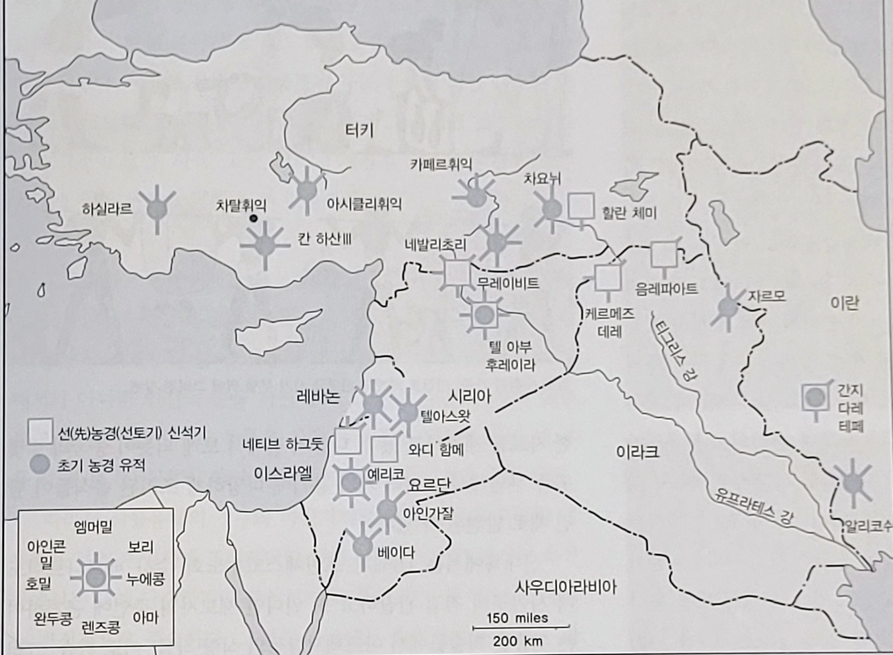
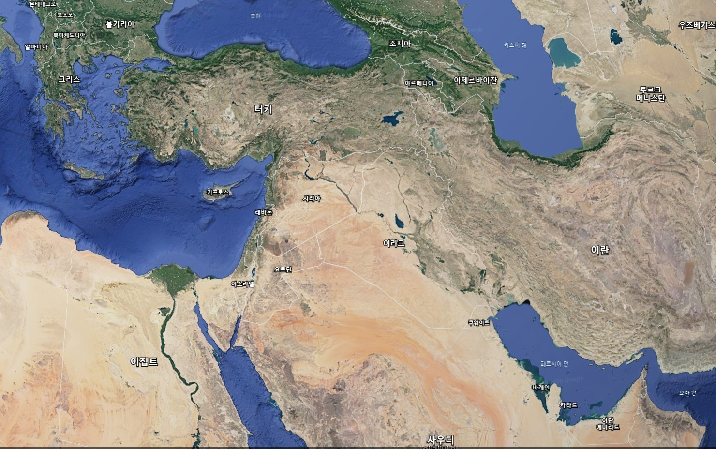
비록한 초생달 지대 및 레반트 지역의 초기 정주 촌락 분포

Slide 14
예리코 유적과 차탈휘익 유적
예리코 유적
전 세계에서 가장 이른 성벽을 두른 신석기시대 농경공동체 촌락임
초기 농경사회에 들어섰으나 토기를 사용하기 전 단계에 속하며 방호벽을 갖춘 대규모 취락지임.
기원전 8,000년 전후한 시기에 조성된 취락지로 너비 2m, 높이 4m 규모의 성벽을 둘렀으며, 햇빛에 말린 벽돌을 사용해 주거지를 축조하였다.

Slide 15
예리코 유적과 차탈휘익 유적
차탈휘익 유적
기원전 7,200년까지 거슬러 올라가는 초기 신석기시대의 초기 농경 단계의 취락지임.
초기 도시의 형태를 갖춘 취락지로, 별도의 통로 없이 열을 지어 군집되어 축조된 거주지는 지붕에서 사다리를 통해 안으로 들어가는 독특한 구조이다.
잘 보존된 방들의 벽 중에는 회반죽을 바른 것들이 있는데, 일부에는 그림을 그려넣은 것과 황소 두개골을 설치하고 회반죽으로 장식한 것들이 있음.
테라코타로 제작된 여성의 소조상은 모신숭배를 나타내는 것으로 해석되었음.

